Slide 1
بنةضةى عوسمانييةكان ء دةركةوتنيان
- بنةضةى عوسمانييةكان
- بيردؤزةكان دةربارةى ميَذووى عوسمانييةكان
- ئةوةى راستيية دةربارةى بنةضةى عوسمانى

Slide 2
بنةضةى عوسمانييةكان
- طرفتى نووسينةوةى ميَذووى عوسمانى.
- بنةضةيان وابةستةى كؤمةلَيَك بيرءبؤضوونى خةيالَى كراوة، وةك: بة (52) ثشت دةطةرِيَنةوة سةر (نوح) ثيَغةمبةر، يان رةضةلَةكيان دةطةرِيَندريَتةوة بؤ سةر عةرةبةكان.
هؤيةكانى ثةيدابوونى بيرورِاى جياواز لةبارةى بنةضةى عوسمانييةكان:
1- ونبوونى سةرضاوة و كةرةستةكانى تايبةت بةو ماوةية.
2- بوونى هةندىَ بيرورِاى نادروست و شتى ئةفسانةيى و ثرِوثووض.

Slide 3
- سةرطوزةشتة تةقليدييةكة: طةرِاندنةوةى عوسمانييةكان بؤ (سليَمان شا)، كة سةر بة تيرةى (قايى) و سةر بة عةشيرةتى طةورةى (ئؤغوز)ى توركة.
- عوسمانى كورِى ئورتوغرولى كورِى كؤندوز ئالث سةر بة تيرةى (قايى) سةر بة هؤزى طةورةى (ئؤغوز)ة، كة توركستان زيَدى رةسةنيانة.

Slide 4
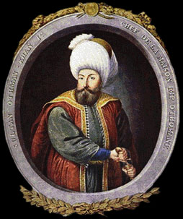
عوسمانى كورِى ئةرتوغرولأ (1326-1299) / ئؤج بةطى - غازى

Slide 5
بيردؤزةكان دةربارةى ميَذووى عوسمانييةكان
- سةبارةت بة ثةيدابوونى دةولَةتى عوسمانى كؤمةلَيَك بيرءبؤضوونى ئةفسانةيي هةبوو، بة تايبةت دةربارةى سةرةتاكانى دةسةلآتى ميرنشينى. بةلآم لةطةلأ نزيكبوونةوةى كةوتنى دةولَةتى عوسمانى و سالآنى دواتر، سآ بيردؤزى ئةكاديمى هاتنة كايةوة:
- بيردؤزى ميَذوونووسى بريتانى (ئيدوارد طيبؤنز)، لة سالَى (1916) لة كتيَبيَكيدا بة ناونيشانى: (دامةزرانى ئيمثراتؤريةتى عوسمانى) تيشكى خستووةتة سةر رةضةلَةك و سةرةتاكانى دةركةوتنى عوسمانييةكان. (رةتكردنةوةى هةنديَك لة سةرطوزةشتة كؤنةكة و قبوولَكردنى قايى).

Slide 6
- بيردؤزى ميَذوونووسى تورك (محةمةد فوئاد كؤثرلى)، لة سالَى (1934) لة زانكؤى سؤربؤن ضةند موحازةرةيةكى لةبارةى (سةرهةلَدانى دةولَةتى عوسمانى) ثيَشكةشكرد. (رةتكردنةوةى هةنديَك لة بيردؤزةى طيبؤنز و سةرطوزةشتة كؤنةكة و قبوولَكردنى قايى).
- بيردؤزى ثاولأ ويتاك، لة سالَى (1937) لة زانكؤى لةندةن ضةند موحازةرةيةكى بة ناونيشانى: (سةرهةلَدانى دةولَةتى عوسمانى) ثيَشكةشكرد. (قايى، سليَمان شا، ناوى عوسمانى).

Slide 7
ئةوةى راستيية دةربارةى بنةضةى عوسمانى
- عوسمانى غازى دامةزريَنةرى ميرنشينةكةية، سةرؤكايةتى توركة نيمضة كؤضةرةكانى كردووة، لة ذيَر سةركردايةتى ميرى قستمؤنى لة ناوضةكانى سةر سنوور جةنطاوة.
- بة طويَرةى دابة خؤجيَيةكانى ناوضةكة، كة عوسمانى غازى لةسةر ثةروةردة بووة، دةبوو سةركةوتنيَكى مةزن بةسةر بيَزةنتةكان بةدةست بهيَنيَت، تاوةكو لة لايةن سولَتانى سةلجووقى رؤمييةوة نازناوى (بةط)ى ثآ ببةخشريَت. بة طويَرةى طيَرِانةوة عوسمانييةكانيش بيَت، عوسمان توانيويةتى قةلآيةكى طرنط لة دةستى بيَزةنتةكان دةربهيَنيَت.

Slide 8
- طيَرِانةوةكان ئةوةش دةردةخةن كة عوسمان دواى سةركةوتنى لة شةرِى (بافيؤن) سالَى (1301) سةربةخؤيى تةواوةتى راطةياندووة و وتارى رؤذى هةينى بة ناوى ئةوةوة خويَندراوةتةوة.
- لة هةمان كاتدا ريَبازة سؤفيطةرييةكان بالَيان كيَشاوة بةسةر ذيانى رؤحى لة ناوضة سنوورييةكان، بةو ثيَودانةش هؤى ثيَوةلكانى مؤركى سؤفيطةرايى بة دةولَةتى عوسمانى روون دةبيَتةوة.

Slide 9
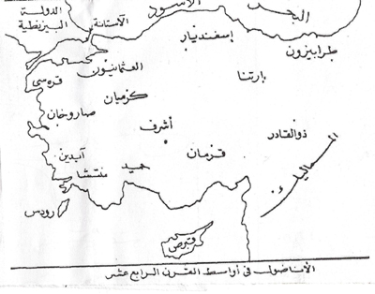
ئةنادؤل لة ناوةرِاستى سةدةى ضواردةهةمدا

Slide 10
بابةتى داهاتوو
ثـيَكةوةنانى دةولَةت و هؤيةكانى طةشةسةندنى
سةرضاوة:
- د. خليل اينالجيك، تاريخ الدولة العثمانية من نشوء الى الانحدار.
- احمد عبدالرحيم مصطفى، في أصول التاريخ العثماني.
- د.محةمةد سوهةيل تةقووش، عوسمانييةكان لة سةرهةلَدانى دةولَةتةوة بؤ كودةتا بةسةر خةلافةتدا.
- د.مةيمونة هةمزة مةنسوور، ميَذووى دةولَةتى عوسمانى.

